Slide 1
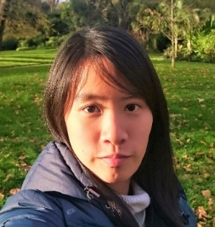
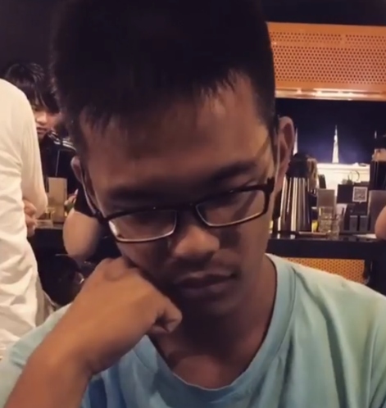
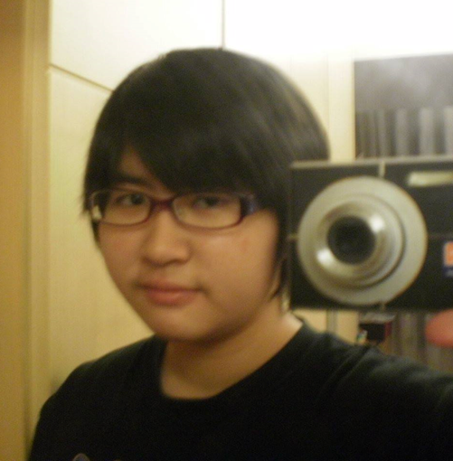
Cooking Assistant
HCI+D Assignment 2
#POVs, HMWs, and Experience Prototypes
Team 7
吳芳 黃漢威 林詩芩

Slide 2
Initial POV
避免浪費食材/食材庫存不足
能否方便地掌握冰箱內的
食材項目、賞味期限?

Slide 3
Additional Needfinding
達媽
菜同學
黃媽
何同學
會替魚/肉作標籤習慣良好
青菜較常壞
放到壞主因：
小孩不吃
採買太多
跟多位室友輪流煮
常跑農場、
植物工廠
放到壞主因：
共用冰箱
一次煮不完
常忘記冰箱內容
清乾淨前又買新的
放到壞主因：
忘記冰箱內容
沒想到要清
跟室友共用冰箱
各自煮
興趣是
Shopping買食物
放到壞主因：
共用冰箱
採買太多

Slide 4
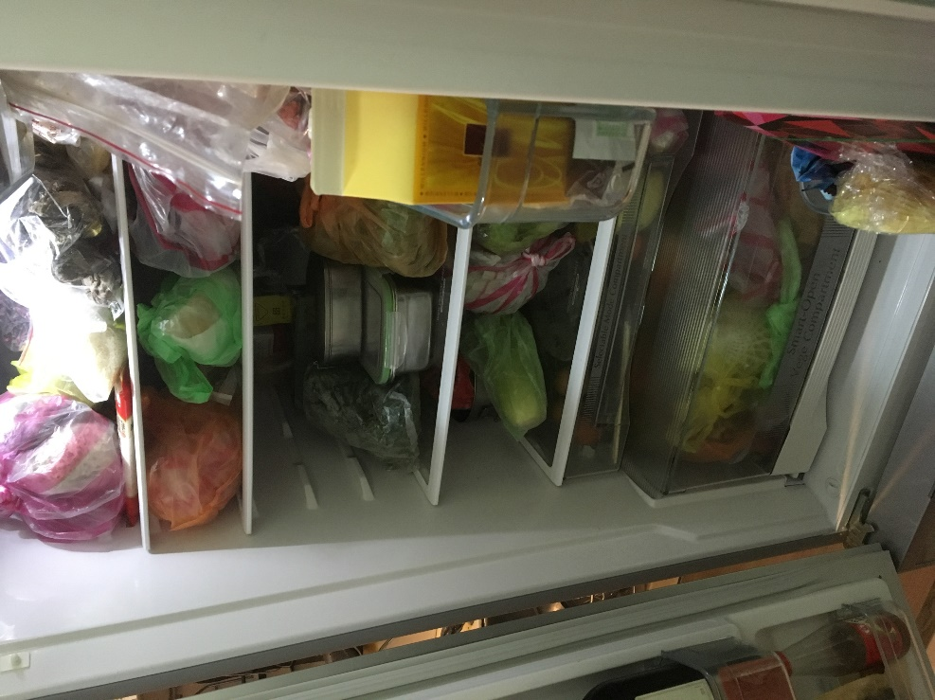
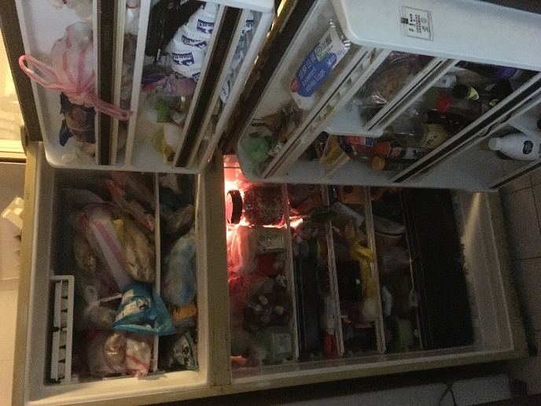
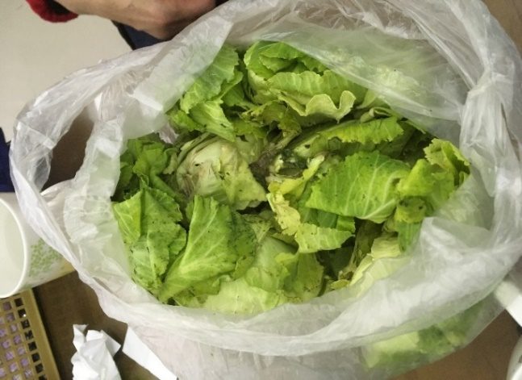
Additional Needfinding
忘記
在冰箱深處
共用冰箱
不好吃
沒去吃
吃不完

Slide 5
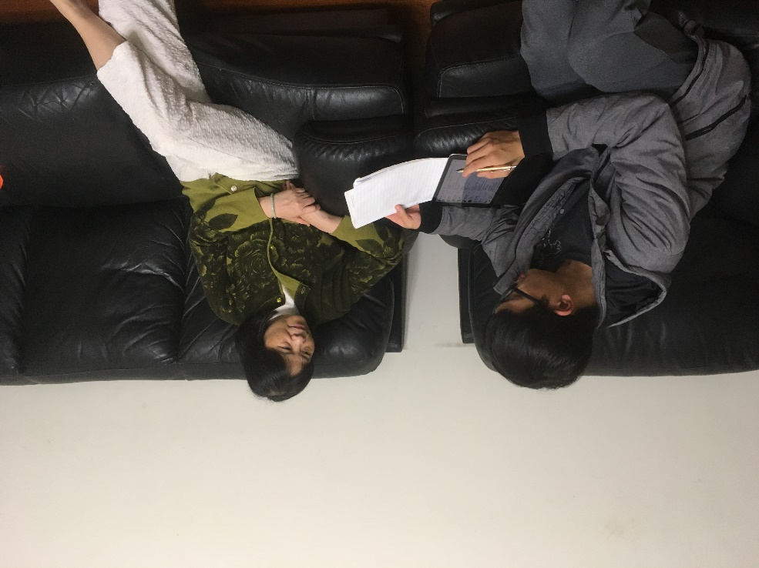
Revised POV 1
訪問黃媽的過程，
得知冰箱內的東西容易被忘記。
能否讓人們記得？

Slide 6
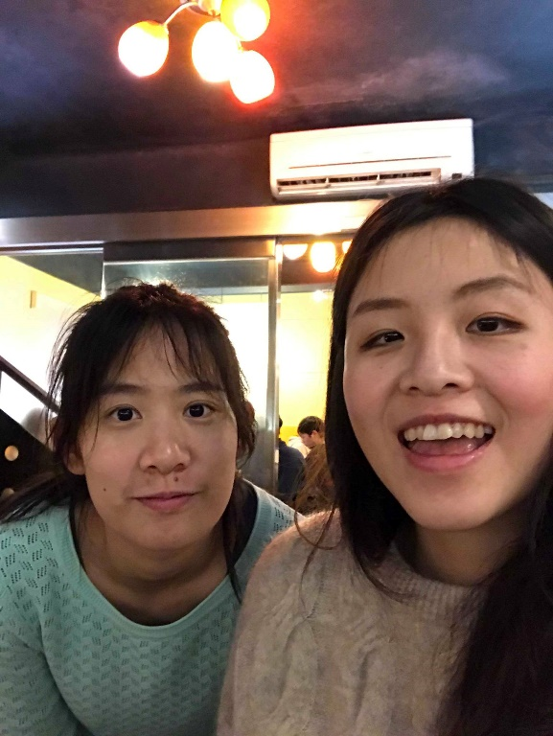
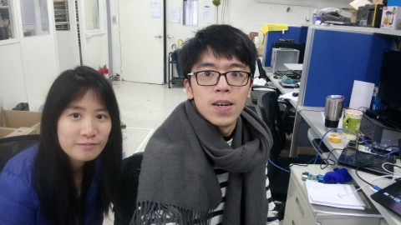
Revised POV 2
訪問何同學、菜同學的過程，得知共享冰箱的人不知道可不可以使用他人的食材。
能否讓人們簡單知道？

Slide 7
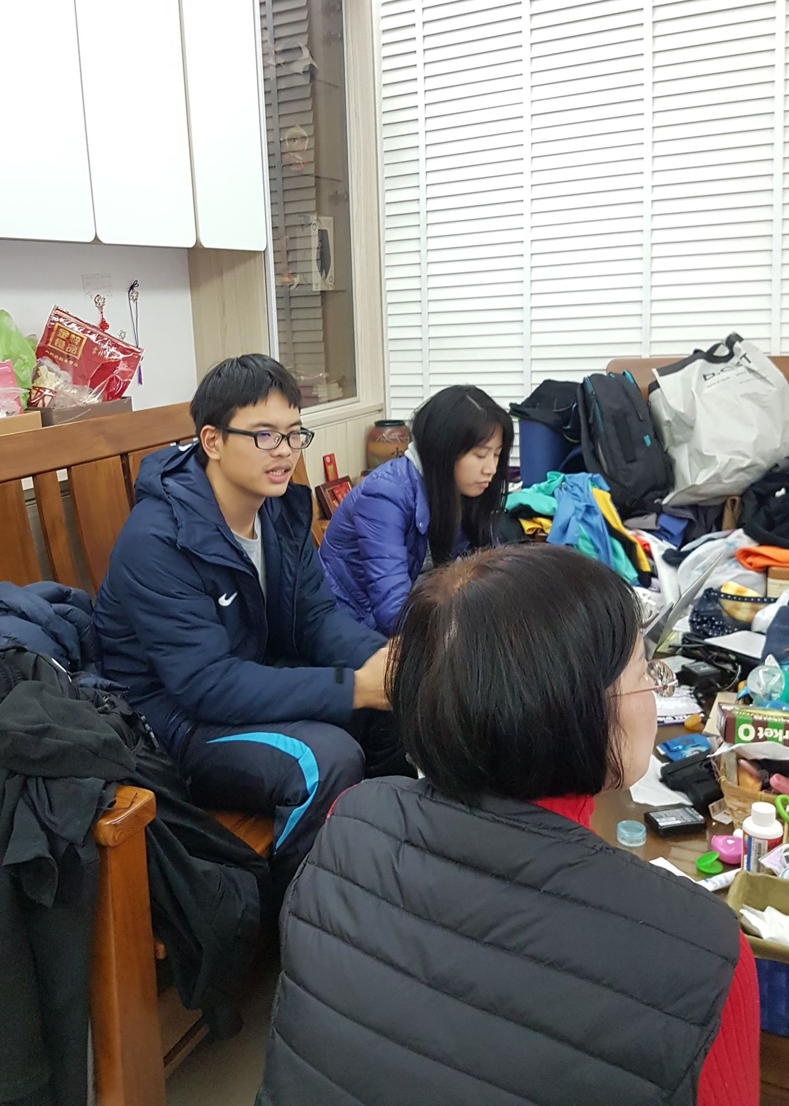
Revised POV 3
訪問達媽的過程，得知有些時候是不想吃或吃不完。
能否讓人吃完？

Slide 8
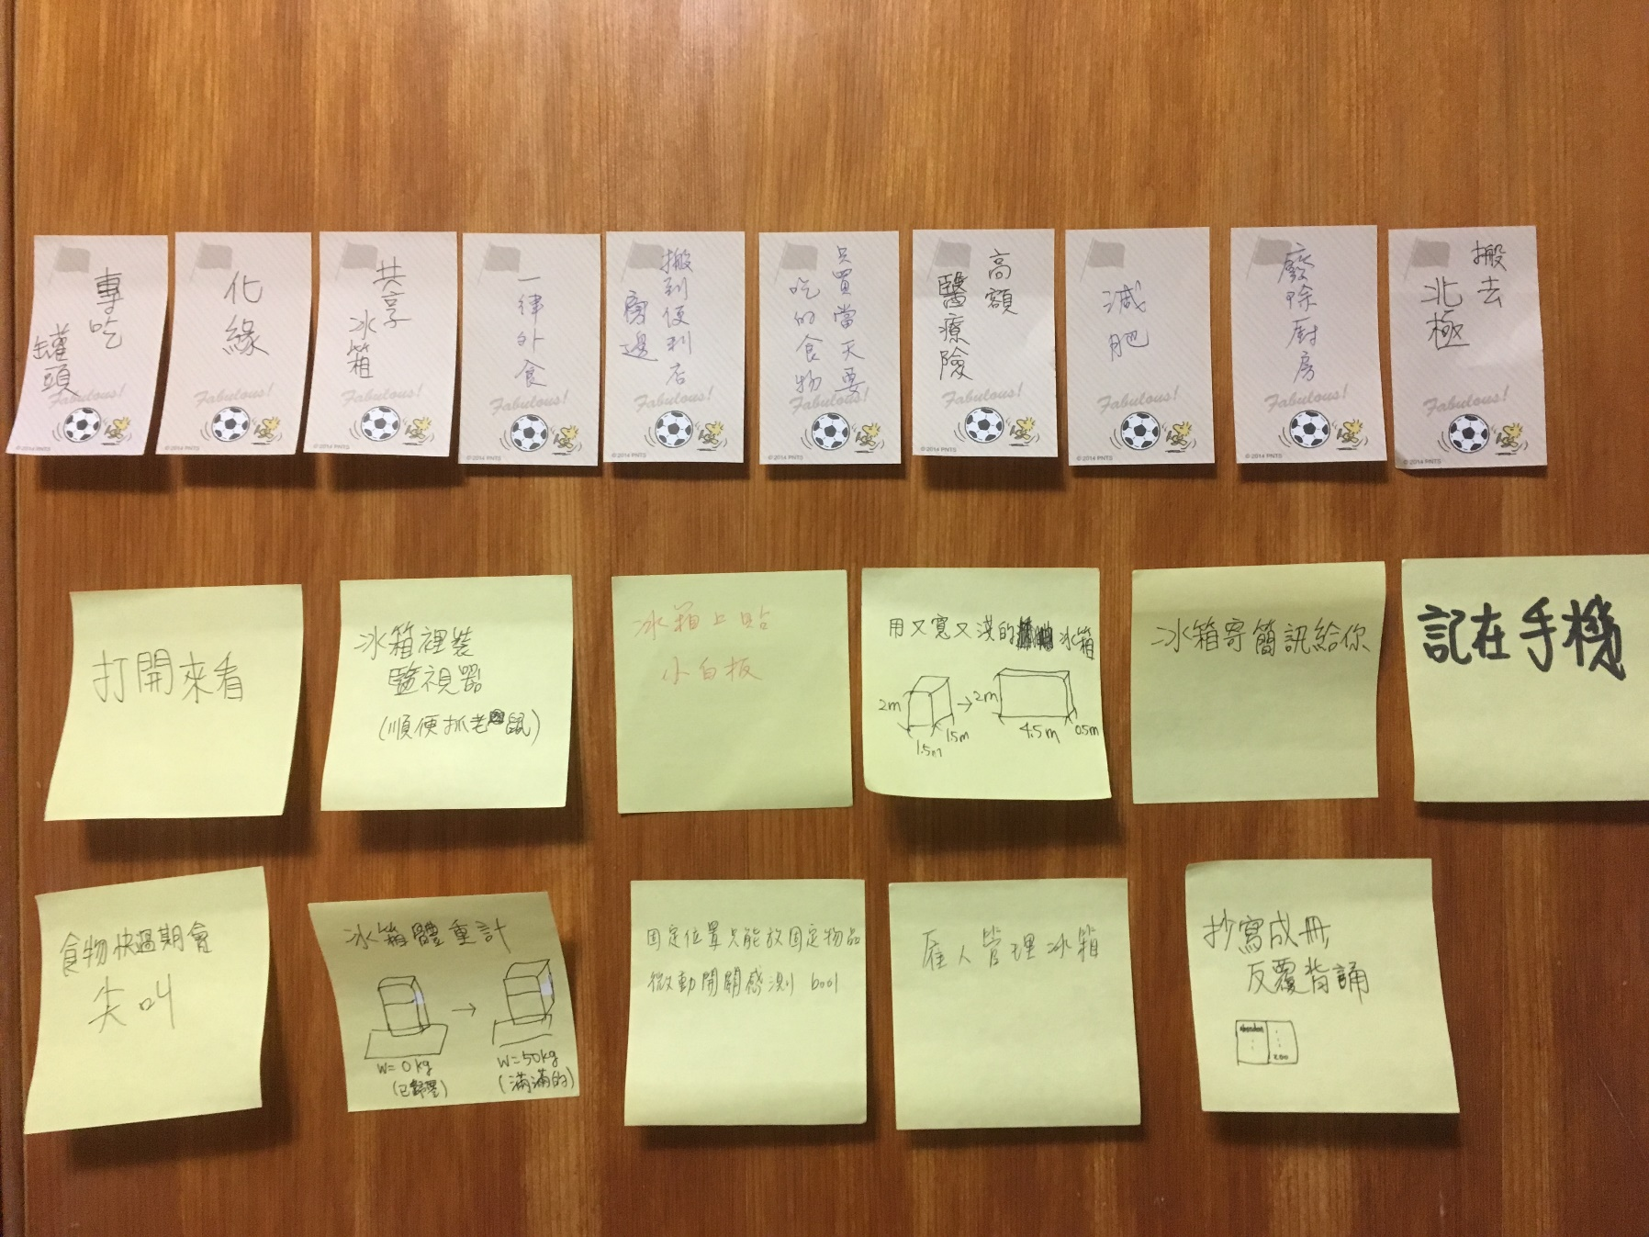
Best HMW 1
不再使用冰箱！
(POV1: 忘記冰箱內容)

Slide 9
Best HMW 2
得知冰箱內容！
(POV1: 忘記冰箱內容)

Slide 10
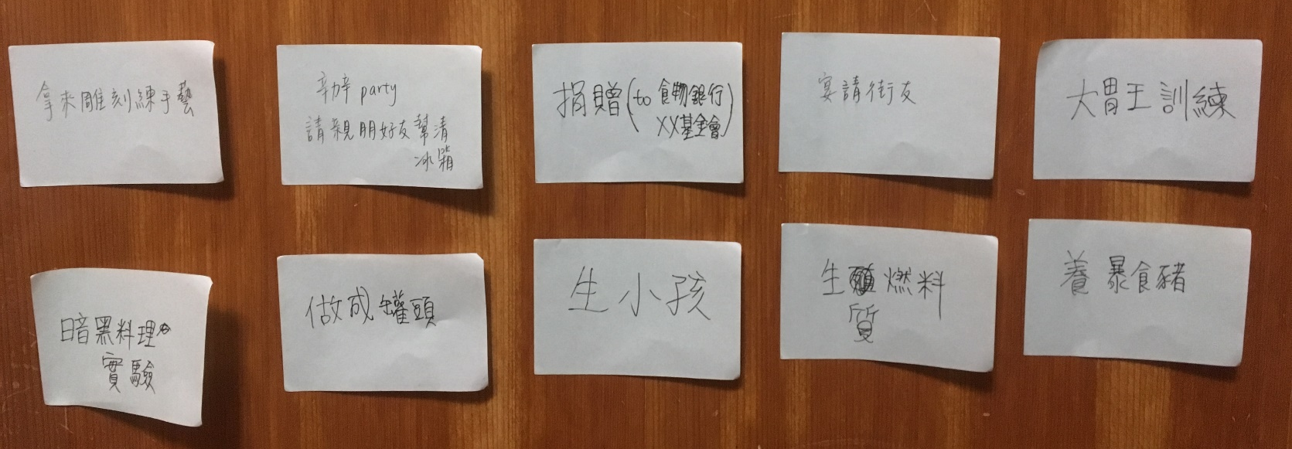
Best HMW 3
增加食物流出！
(POV3: 吃不完)

Slide 11
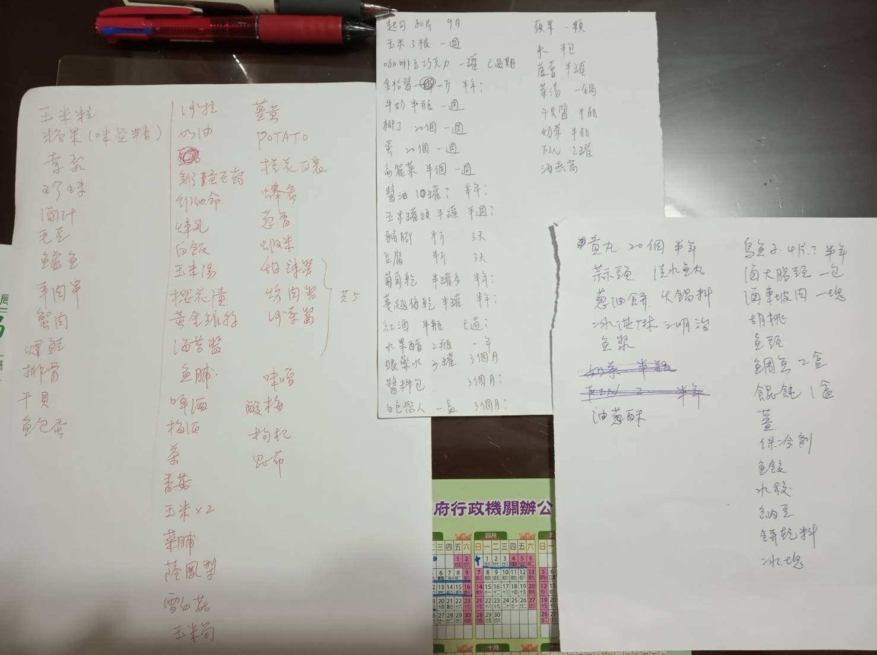
Prototype 1
Assumption: 冰箱內容很難記
Prototype: 受試者一家三口合力默寫冰箱內容
Notes:
黑色冷藏 藍色冷凍 紅色忘記

Slide 12
Prototype 1
Things that worked
Things that didn’t work
確定了“冰箱內容物易忘記”的假設
或許要將實驗時間拉長，有記憶習慣後會記得比較好
Surprise
冰箱內容物數量
遠遠超過預期
New Learning
儘管受訪者冰箱乾淨、管理良好，還是忘記了很多
Validity
Valid assumption
Notes:
大家可以回家點點看冰箱內容

Slide 13
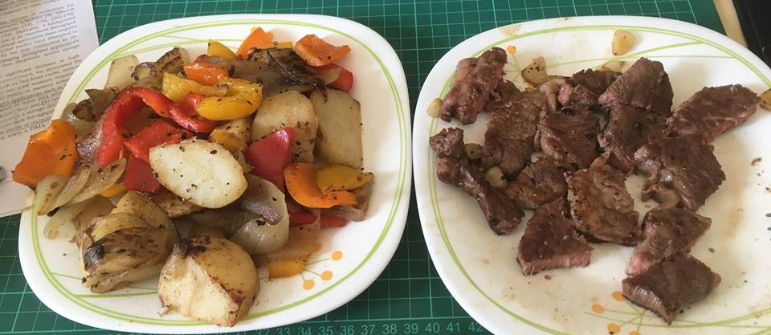
Prototype 2
Assumption: 食材會被遺忘不見得是因為不喜歡Prototype: 受試者現場清冰箱並煮菜

Slide 14
Prototype 2
Things that worked
Things that didn’t work
清冰箱和餐點都很成功
剩料不夠，只夠一人吃。平常煮家庭餐可能就無法這麼完整
Surprise
冰箱裡找到這麼完整的原料，煮出很棒的餐
New Learning
被遺忘的食物不見得是因為大家不喜歡；
如果有不錯的搭配，清冰箱也能很好吃
Validity
Valid assumption

Slide 15
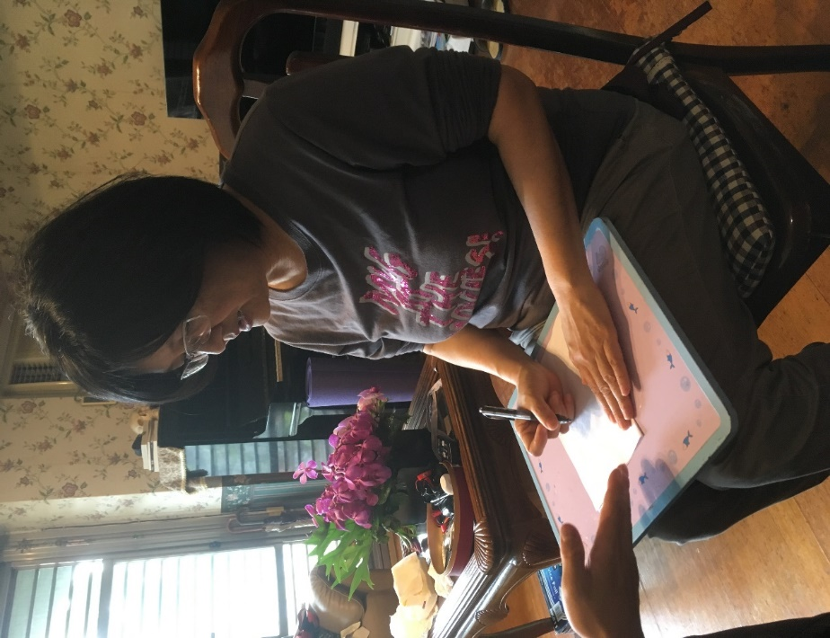
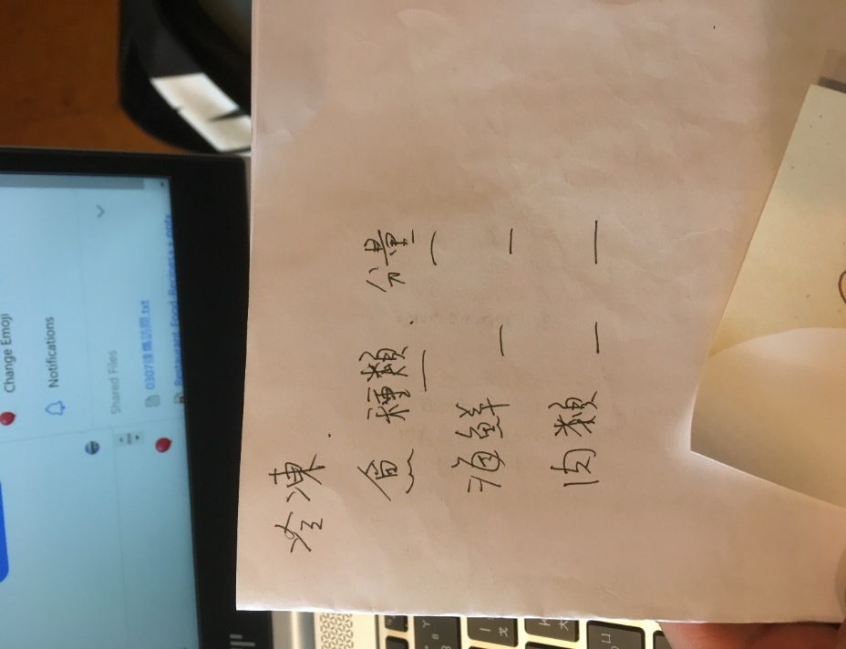
Prototype 3
Comes from our Best Solutions
Prototype: 請受訪者選擇記錄媒介並記錄之
Notes:
Best solutions: 記在紙上 記在手機
我們準備了A4紙 便條紙 白板 包含受試者的手機

Slide 16
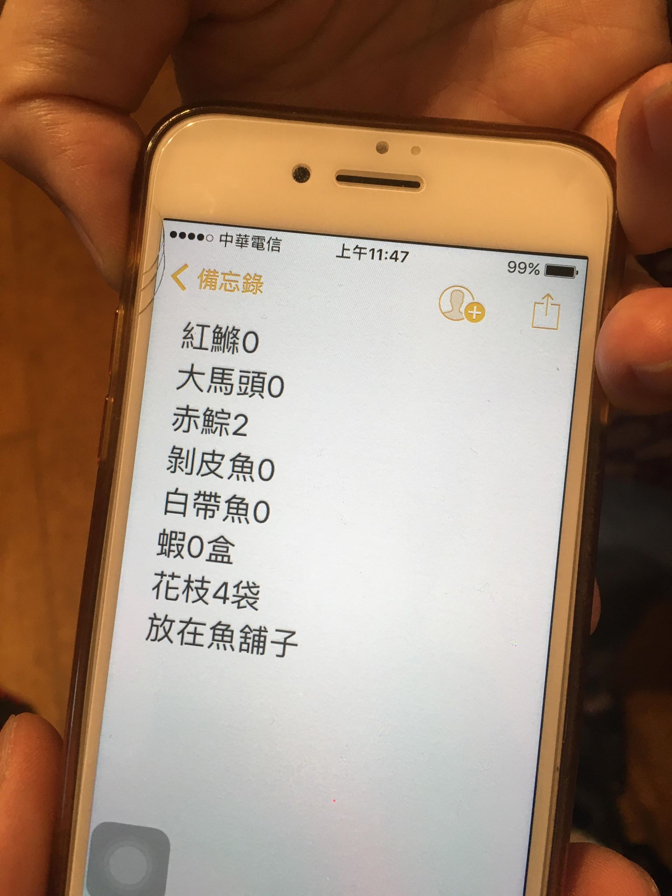
採買時或許更需要？

Slide 17
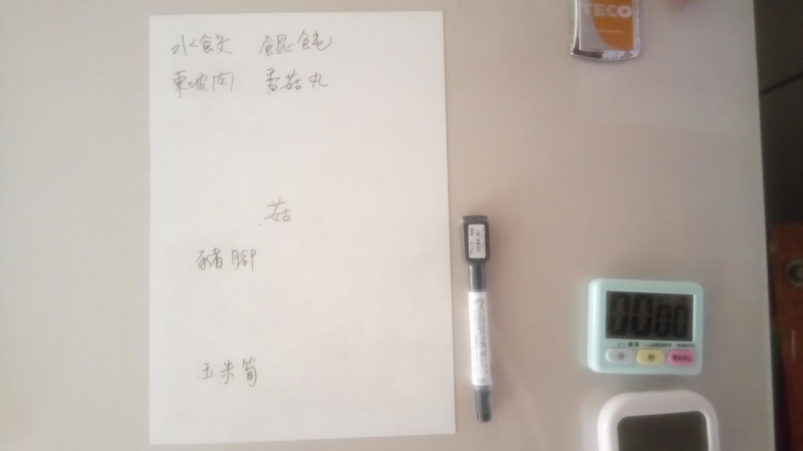
Prototype 3-2
我們買了磁鐵軟白板跟不臭的筆再請人試用，
受訪者選擇了白板，只寫下一些想記的項目，
Notes:
對方表示紀錄冰箱這件事情比想像中簡單，
雖然不可能全部都記下來，
但是過貼在冰箱上簡單的紀錄，
確實有提醒的作用。

Slide 18
Prototype 3
Things that worked
Things that didn’t work
“記錄下來”被肯定
兩位受訪者都沒選手機，他們表示在冰箱前看手機不太方便
Surprise
不用白板因為筆臭
New Learning
使用者選擇記錄媒介有很多考量點
或許採買時看手機是更好的情境?
Validity
Valid assumption

Slide 19
Summary
冰箱的內容物真的很難記得！
清冰箱料理成功 => 推薦食譜功能？
第三個prototype也對今後介面設計、情境設計有所幫助。
還有一些有趣的HMWs和solutions，之後有機會利用~

Slide 20
Thanks!
Any questions?

